Slide 1
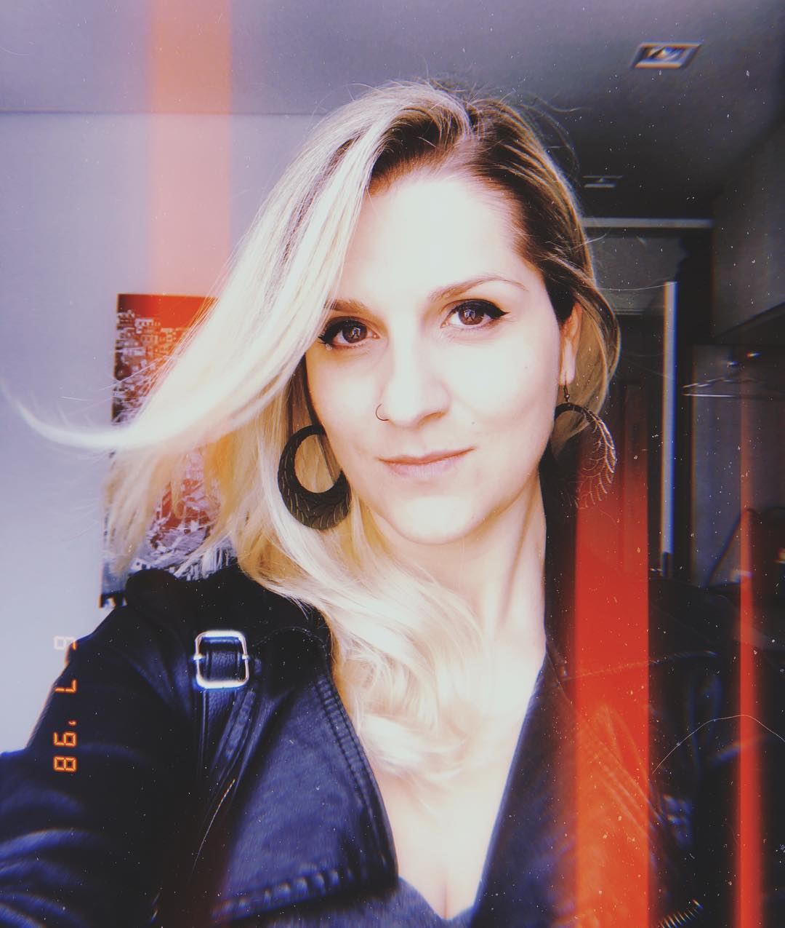
Cristina Pagnoncelli
Designer , ilustradora e especialista em lettering com giz

Slide 2


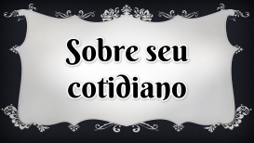

Apresentação

Slide 3


Slide 4
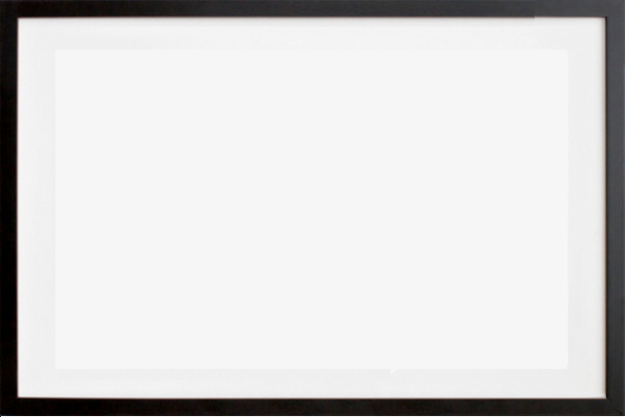
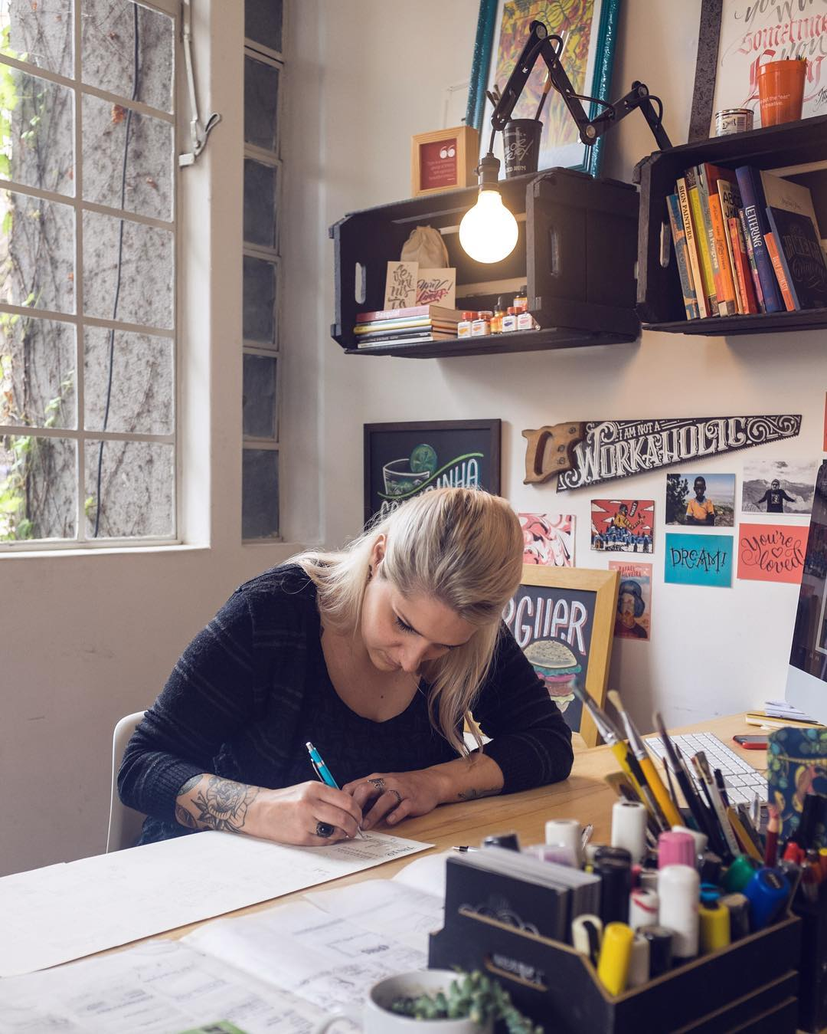
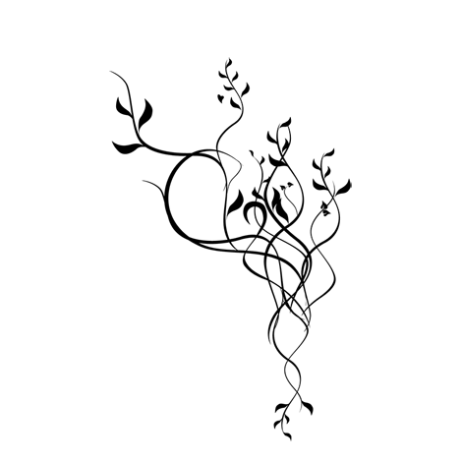
Tenho 32 anos ,sou designer e artista visual e atualmente moro em Curitiba, mas me considero mesmo uma pessoa do mundo. amo e preciso estar sempre em movimento, viajando, conhecendo lugares e culturas diferentes para seguir me inspirando e reinventando. Há quatro anos meu trabalho está muito focado em letterings ilustrados, principalmente com giz em grandes formatos, o que me levou a desenvolver a Oficina de Giz - curso de 2 dias que já levei à várias capitais brasileiras. Também com versão online. Nos últimos 2 anos também me envolvi muito com causas feministas e humanitárias, sentindo a necessidade de colocar essa luta também em meus projetos profissionais além dos pessoais.

Slide 5
Apresentação

Slide 6
Sobre seu cotidiano

Slide 7
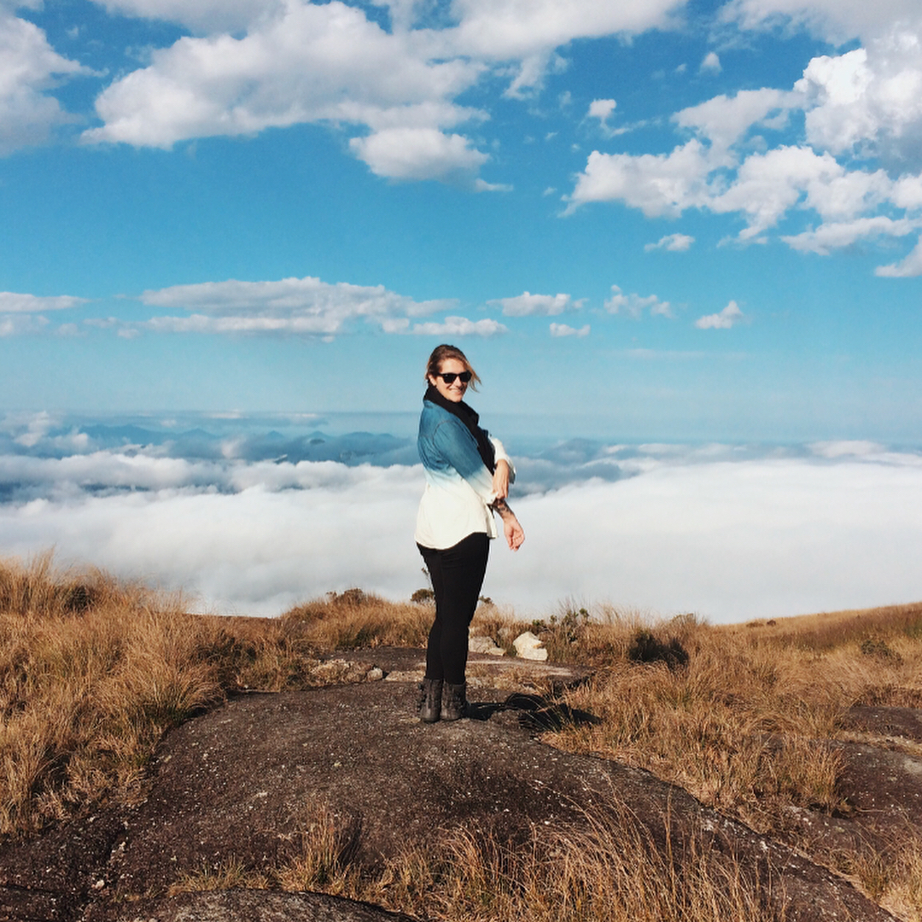
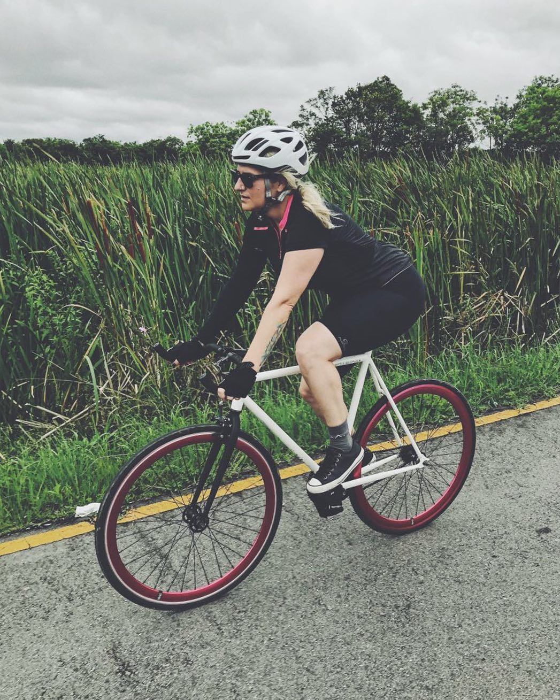
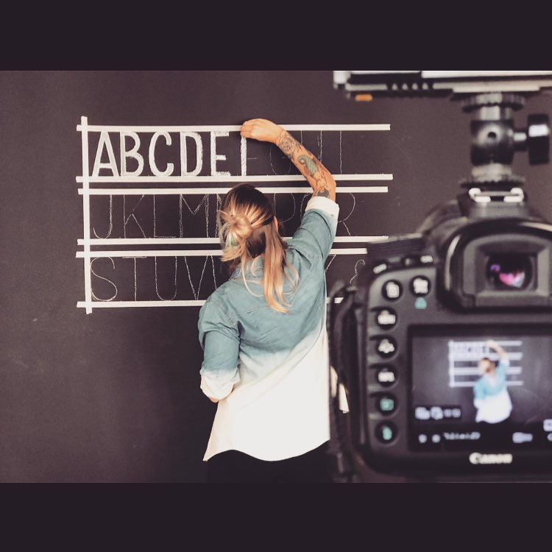
Adoro fotografar – nada profissional – e considero meu Instagram pessoal um acervo de pequenas coisas que me inspiram diariamente. Ando na rua e estou sempre de olho em diferentes formas e imagens: estilos arquitetônicos, a textura da calçada, a tipografia de nomes dos edifícios, formas e texturas de folhas e flores, formato de grades de janelas e portões, graffitis e intervenções urbanas diversas. As cidades e a natureza de uma forma geral me inspiram.

Slide 8
Apresentação

Slide 9
Sobre sua carreira profissional

Slide 10
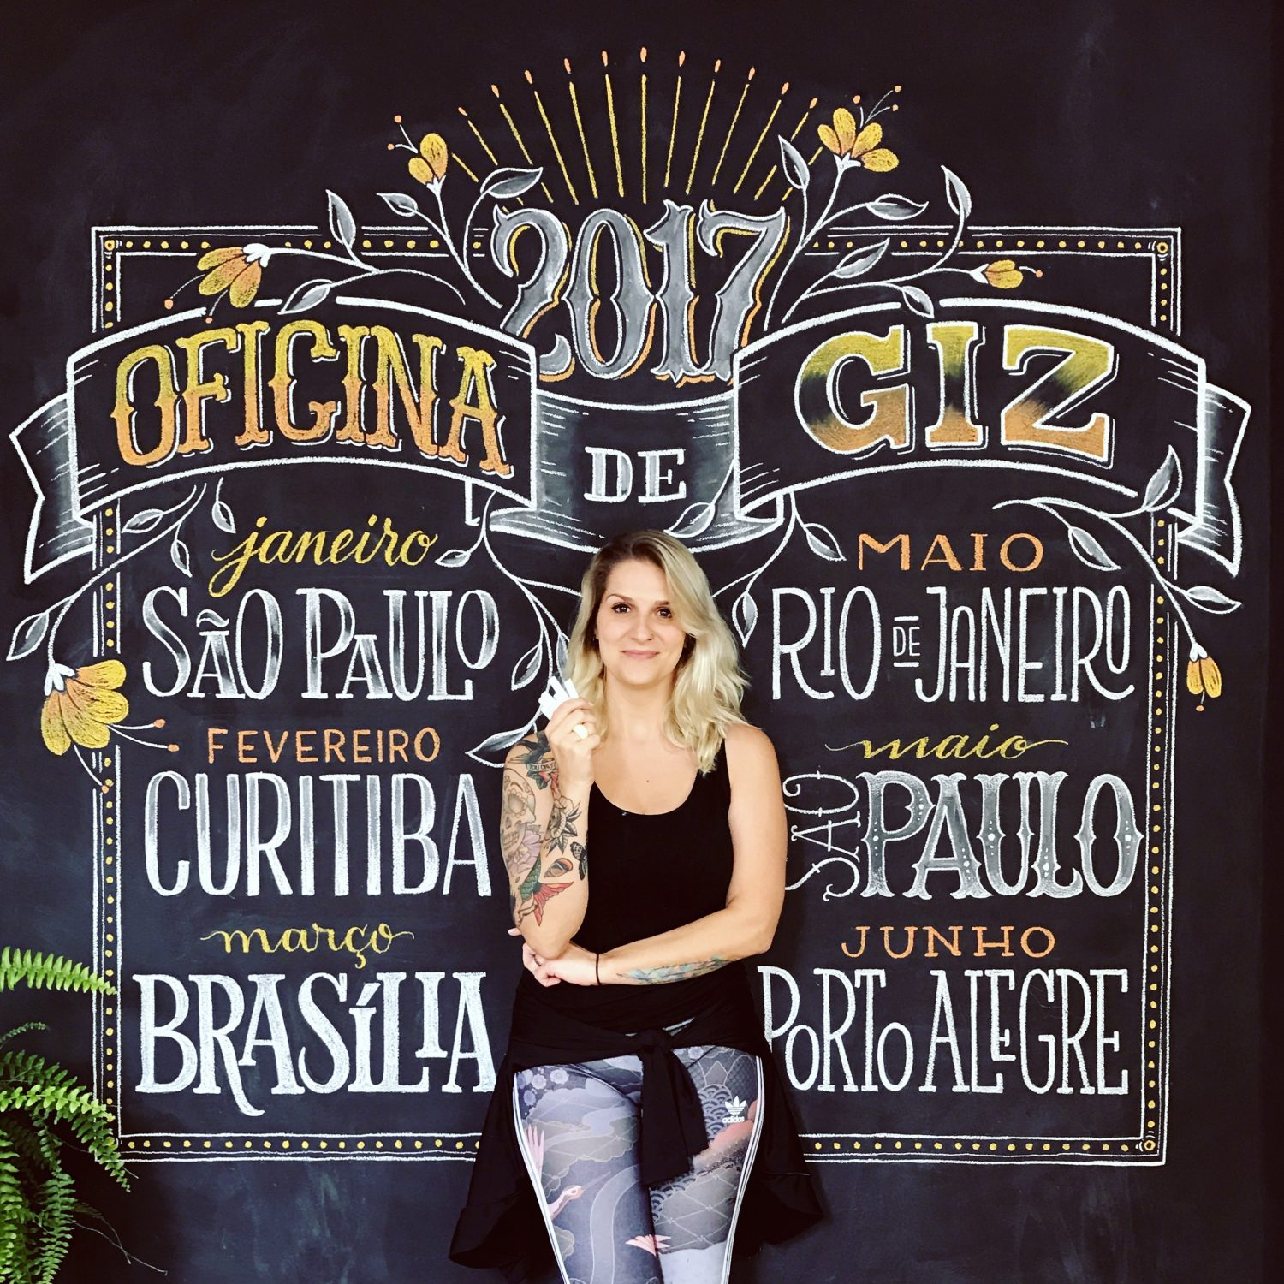
CARACTERÍSTICAS DE TRABALHO
Uso da fotografia e da tipografia como grande referência em trabalhos visuais amplos;
Utilização de formas criativas tanto em imagens contrastantes como em palavras, sem muitas regras porém bem claras ao público;
Ser fascinada pelo lado manual das artes visuais e pelas experiências em sua carreira desde quando entrou no ramo do design gráfico até os tempos modernos;

Slide 11
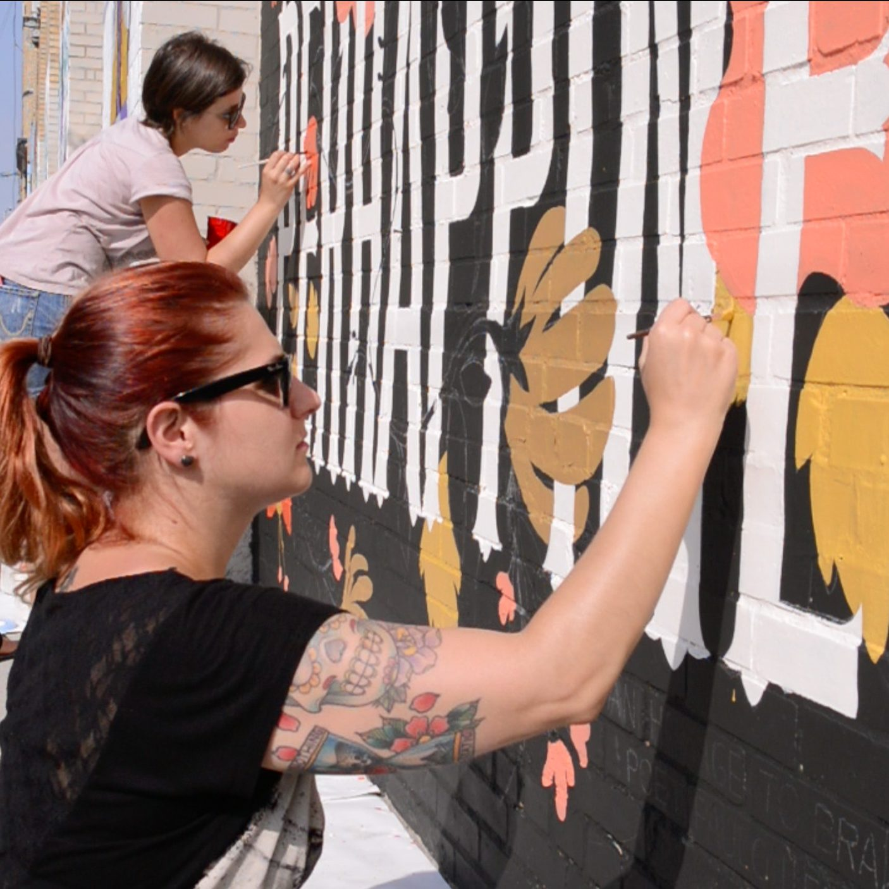
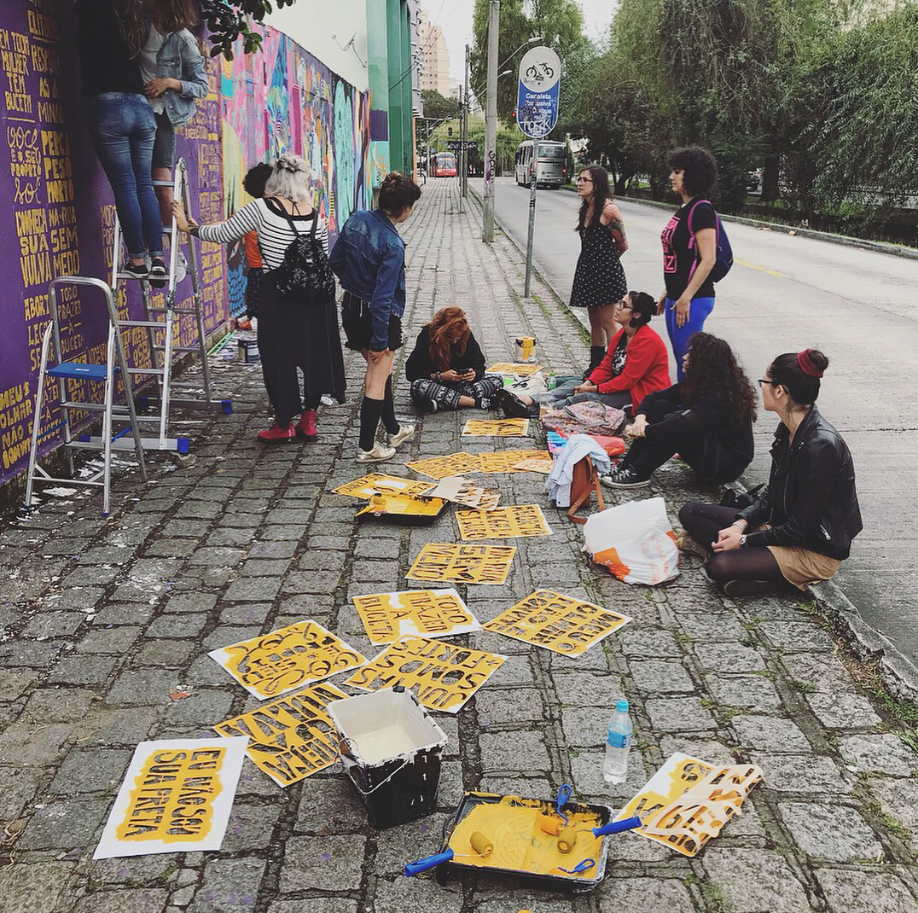
O QUE MOTIVA SUAS CRIAÇÕES ?
O ambiente em que vivo ou trabalho, as pessoas com quem convivo e troco experiências, as músicas que ouço, os livros que leio, os documentários e filmes que assisto

Slide 12
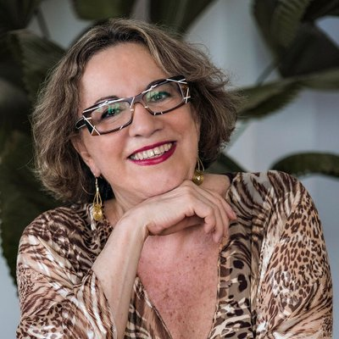
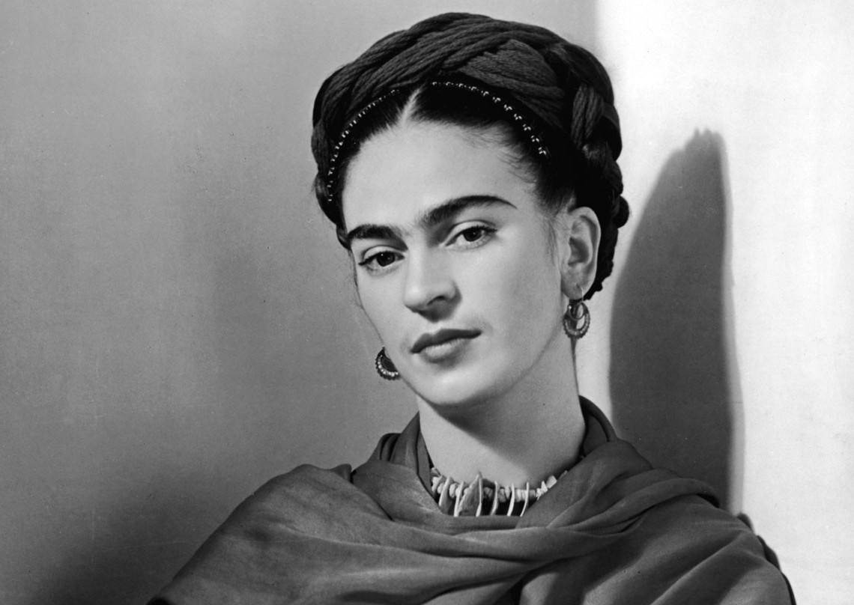
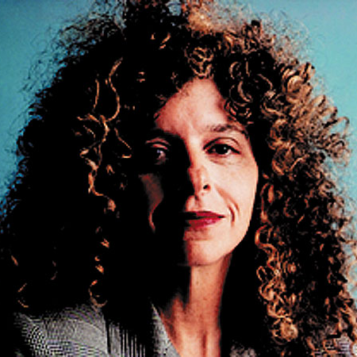
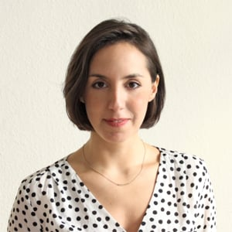
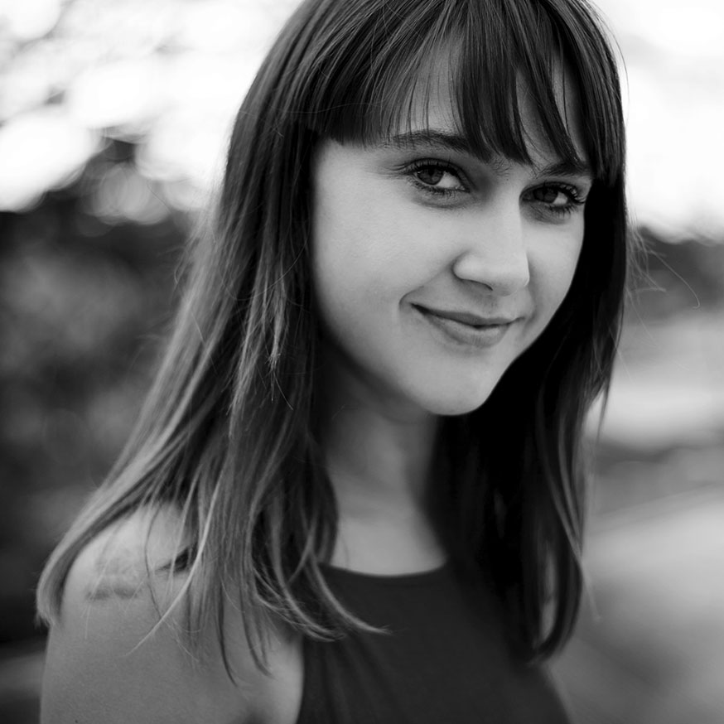
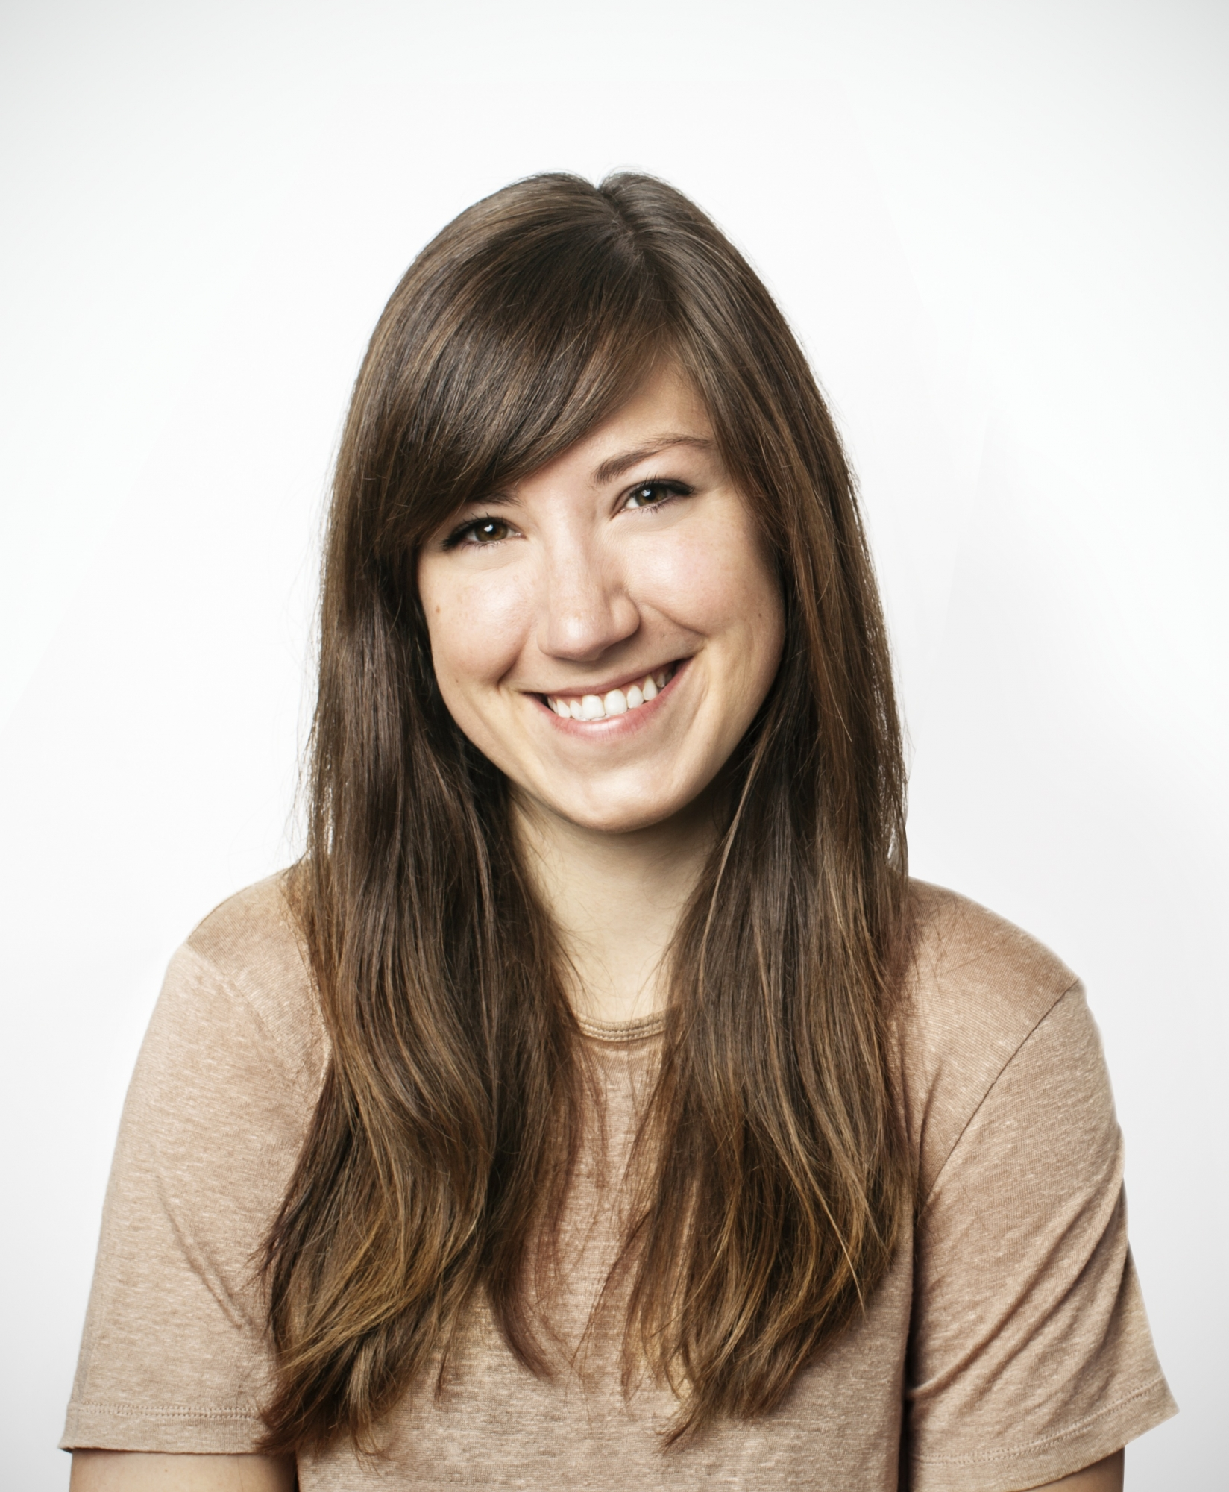
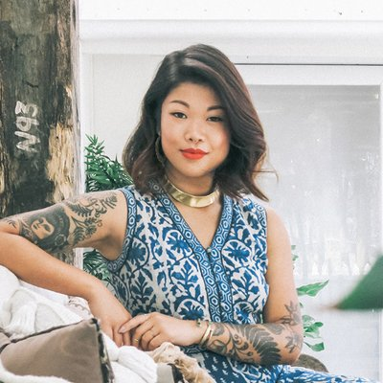
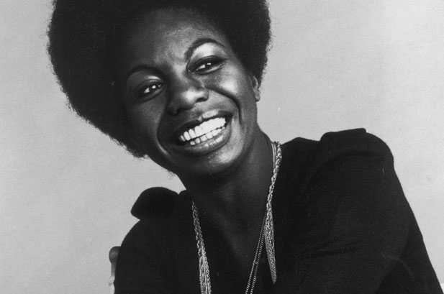
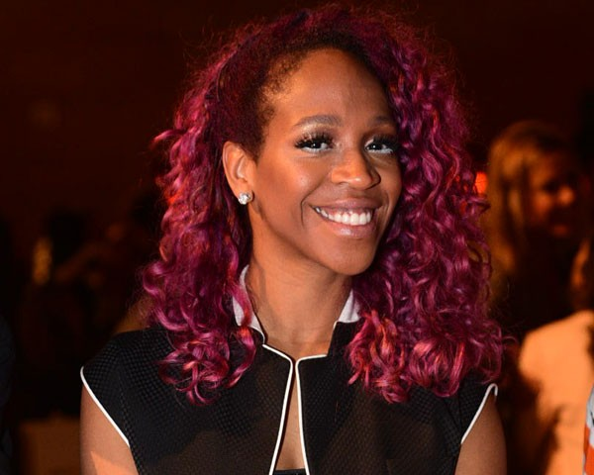

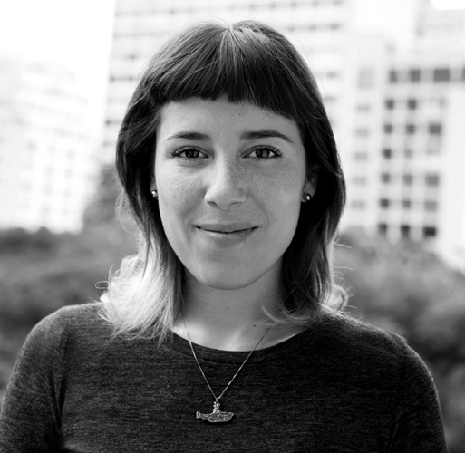
Profissionais e pessoas que são influência em seus trabalhos
Regina Navarro Lins
Frida Kahlo
Barbara Kruger
Martina Flor
Gemma O’Brien
Jessica Hische
Lauren Hom
Nina Simone
Karol Conka
Bruna Castro
Cyla Costa

Slide 13
Apresentação

Slide 14


Slide 15

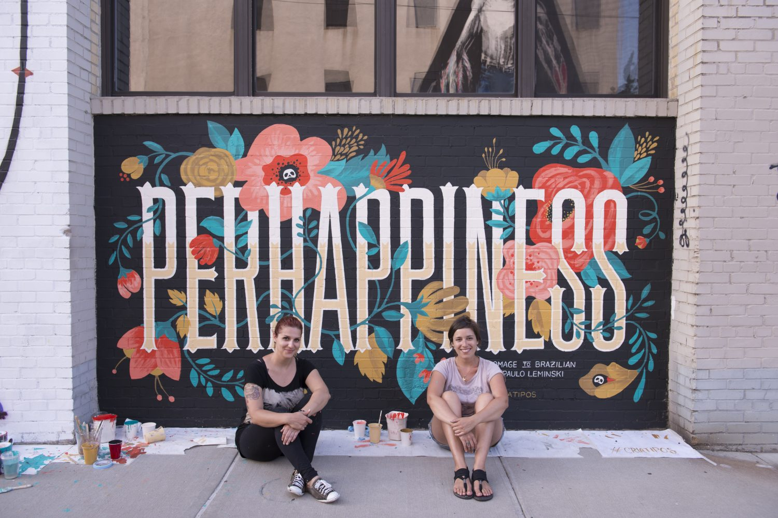
Homenagem as 70 anos de Paulo Leminski, Brunswick, no Brooklyn

Slide 16

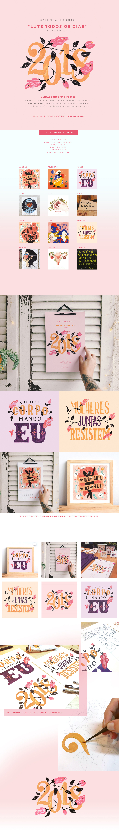
Calendário Feminista do grupo “fabulosas” em prol da igualdade de gênero

Slide 17

Identidade visual para o novo Edifício Anita – Estúdio Coletivo de profissionais independentes e projetos colaborativos

Slide 18
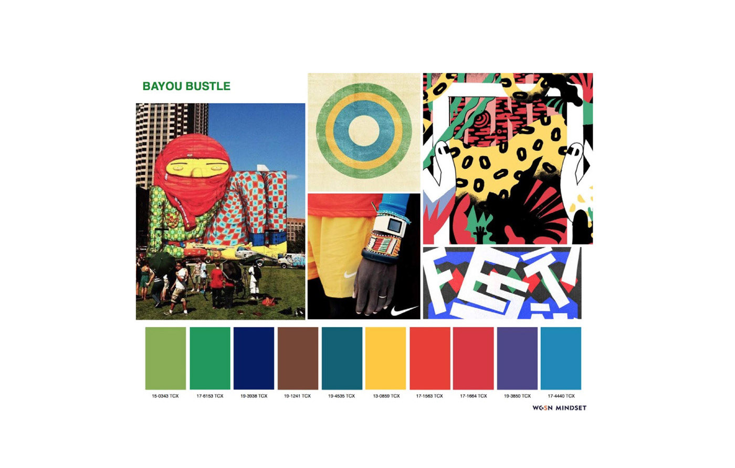
Trabalho WGSN de Londres - grafismos com temática das Olimpíadas de 2016

Slide 19
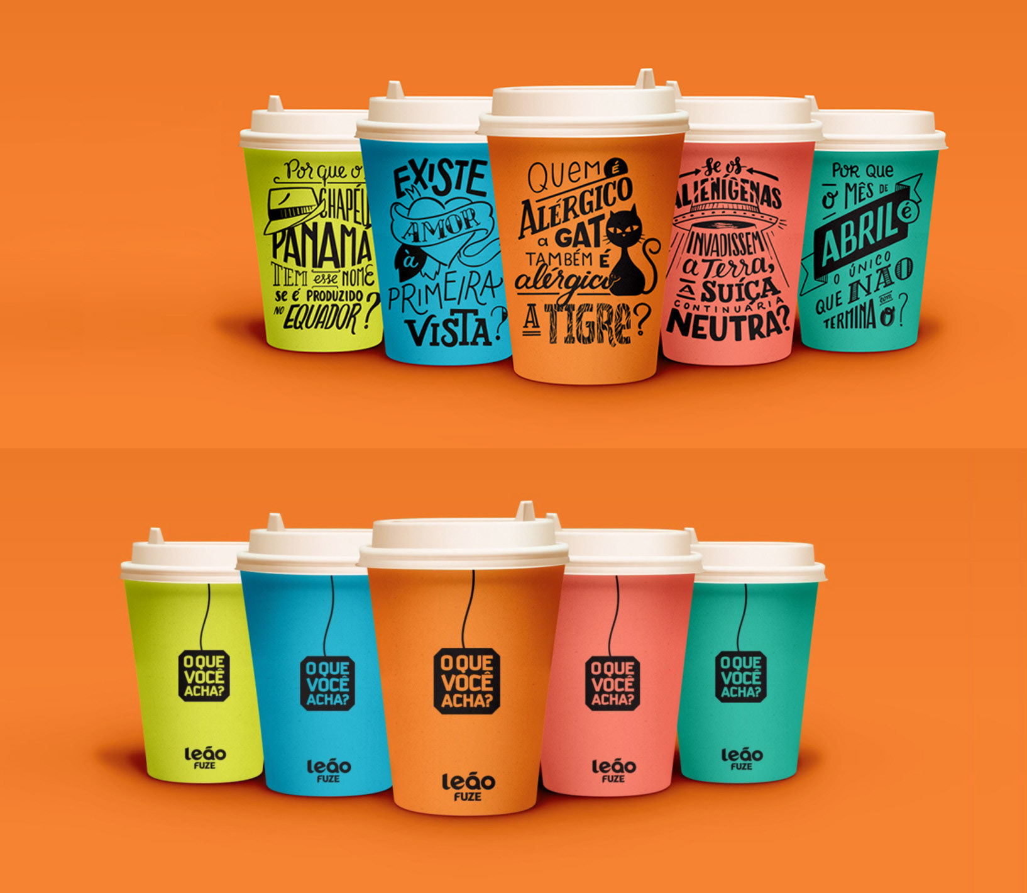
Campanha JWT São Paulo: Leão Fuze "O que você acha?"

Slide 20
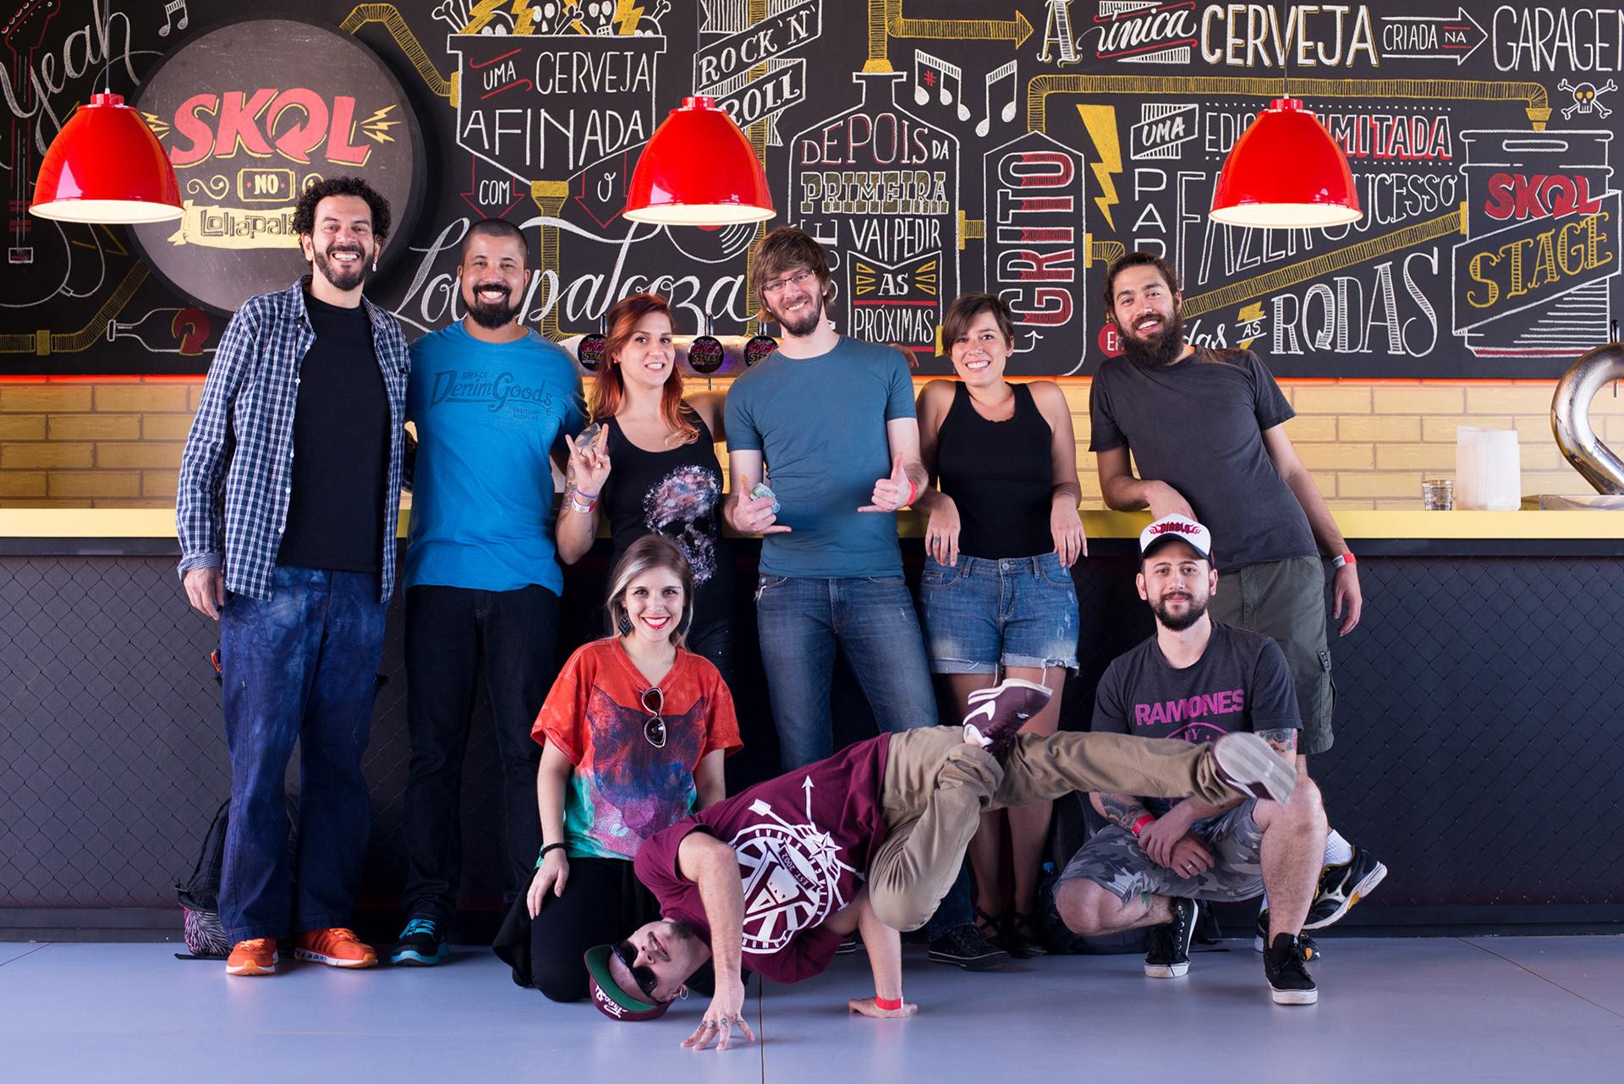
Festival Lollapalooza 2014 em São Paulo:
Lettering e criação da marca Skol Stage

Slide 21
Referências
Instagram - @crispagnoncelli
Desfigure Studio
https://www.instagram.com/crispagnoncelli/?hl=pt-br
http://www.crispagnoncelli.com/
http://projetocuradoria.com/cristina-pagnoncelli/
https://zipluckmagazine.wordpress.com/2018/07/01/visual-artist-letterer-entrevista-com-cristina-pagnoncelli/
https://diagrama.co/episodio06/
Projeto Curadoria, por Cristina Pagnoncelli
Visual Artist & Letterer | Entrevista com Cristina Pagnoncelli
Diagrama 06 - Cristina Pagnoncelli - Lettering Com Giz E A Luta Pela Igualdade

